Slide 1
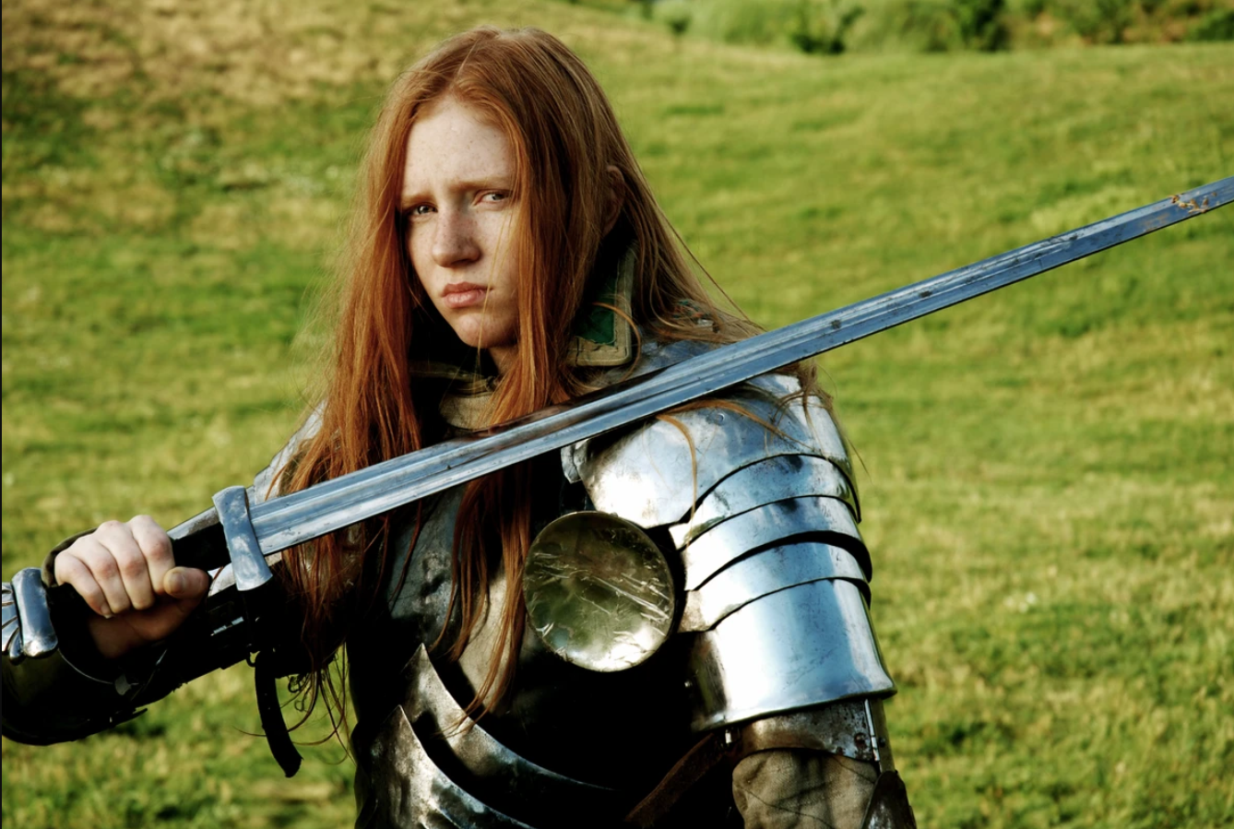
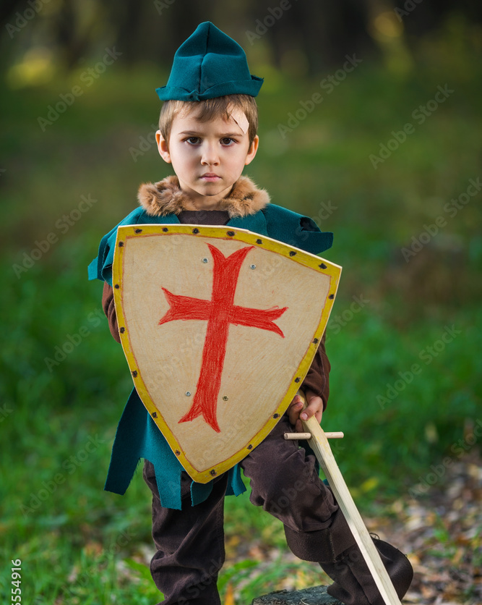
Hvam1323

Slide 2
Hvem arrangerer?
Østre Østfold Krets (matforsyning, administrasjon)
Oslo Krets (program)
Vestmarka Krets (HMS og roverleir)
Romerike Krets (administrasjon, teknisk, haik)

Slide 3
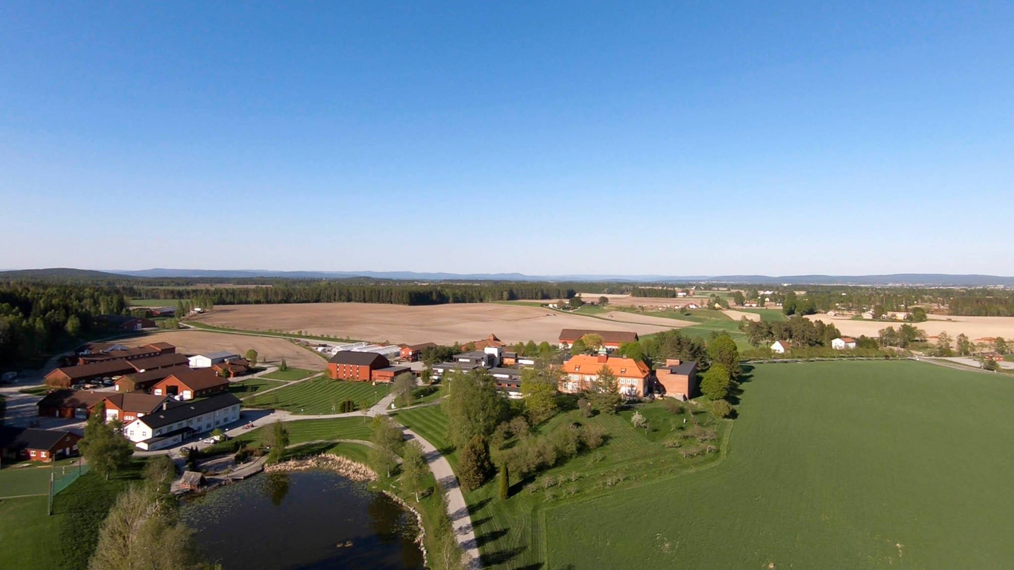
Hvor og når?
Hvam videregående skole (ca. 30. min fra Gardemoen)
24. juni—1. juli 2023

Slide 4
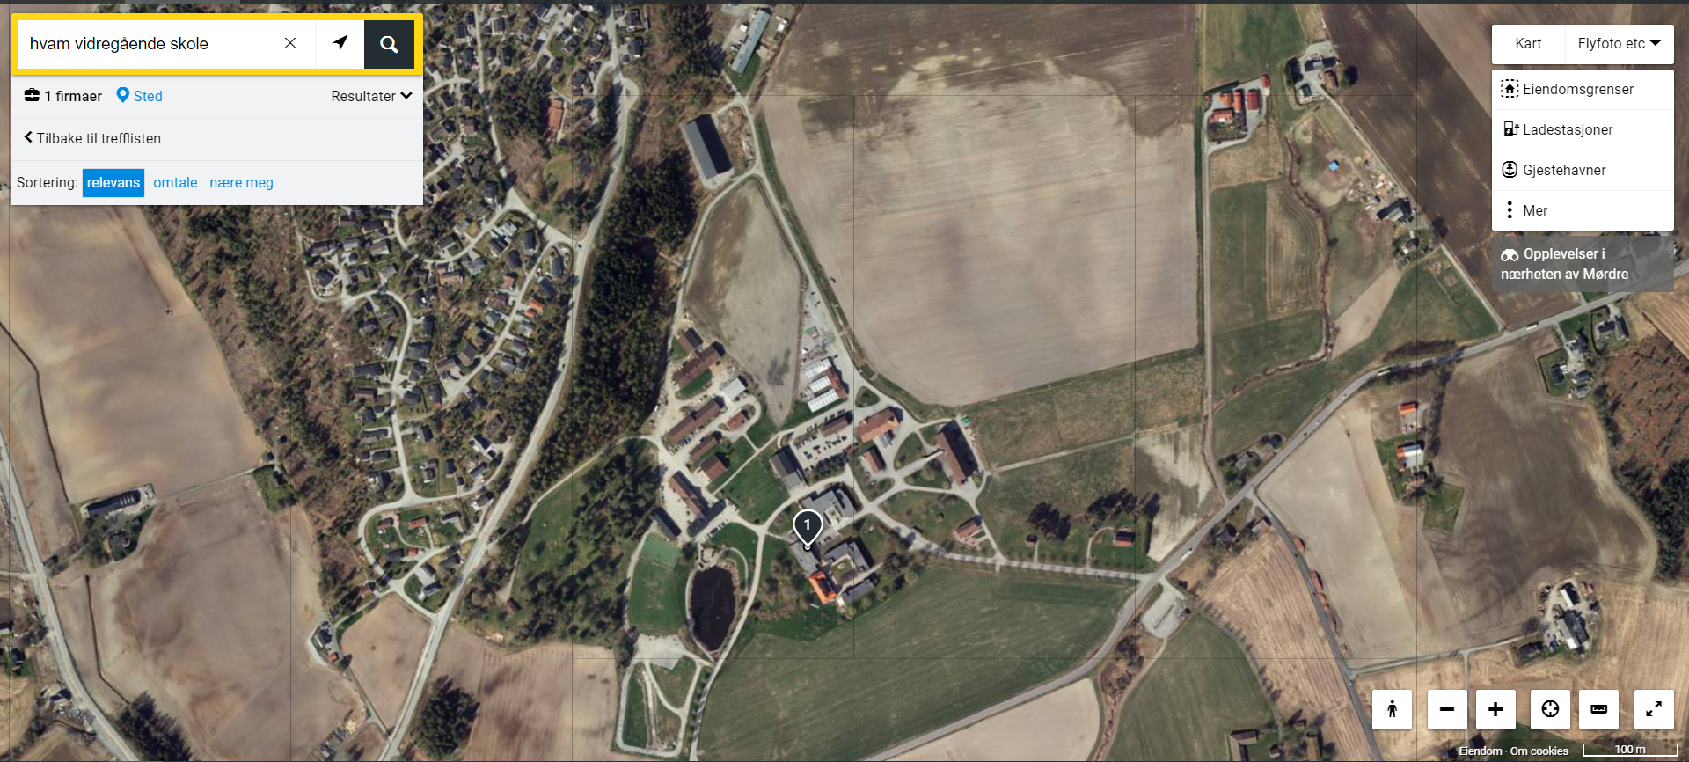

Slide 5
Program
Historisk med middelaldertema. Bonde, prinsesse, trollmann eller ridder!
Tradisjonelle leiroppgaver
Markedsdag
Haik

Slide 6
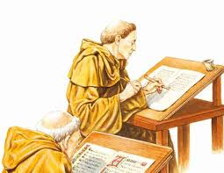
Informasjon
Påmeldingen åpnet 01.02.23
Leiren vil publisere flere budstikker frem mot oppstart.
Følg leiren her:
Internett: www.hvam1323.no
Facebook: Hvam 1323
Instagram: roverleirhvam1323

Slide 7
Hva gjør vi?
Forsyning – Flemming Hansen og Thomas F. Karlsen
Administrasjon – Kristian Fog (viseleirsjef)

Slide 8
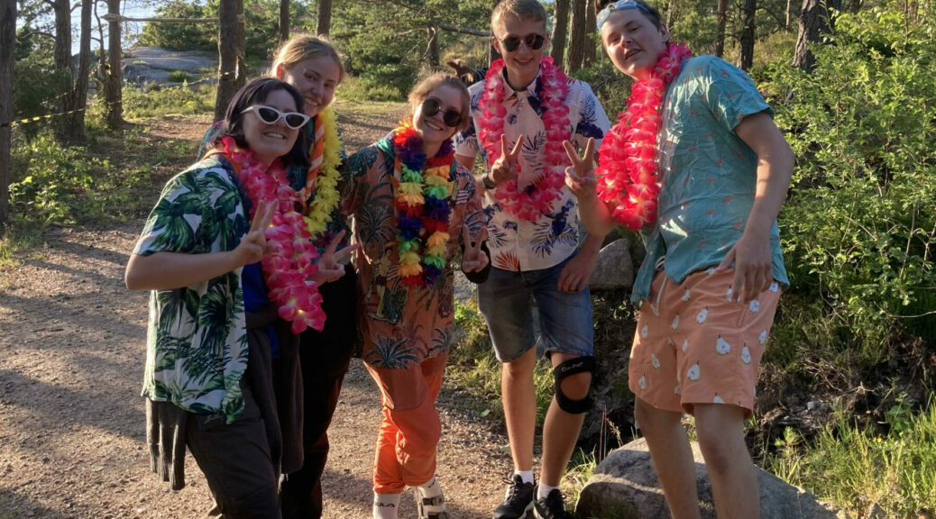
Roverleir
Det blir egen roverleir!
Kan friste med eget spa, kino, kro og selvfølgelig karaoke!

Slide 9
Forhåndsoppgave nr. 1 Rattus
Lag din egen Rattusbamse!

Slide 10
Forhåndsoppgave nr. 2 Antrekk
Lag din egen middelalderantrekk! Bonde? Prinsesse? Trollmann? Drage?

Slide 11
Forhåndsoppgave nr. 3 Utstyr
Lag ditt eget utstyr! Sverd? Lanse? Tryllestav? Eliksirflaske? Pompadur?

Slide 12
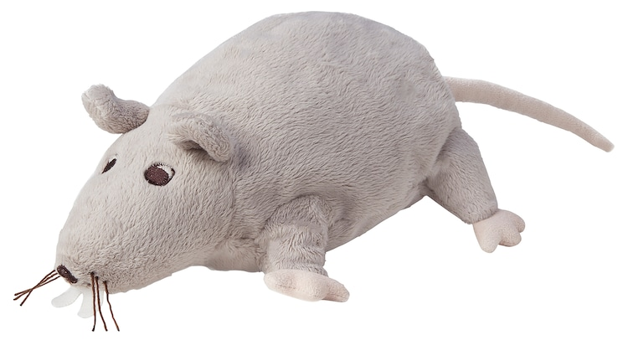
Smått og godt
Forventet ca. 2000 deltagere
Spørsmål?
Småspeiderleir halve uken
Spørsmål?

